Slide 1



TEPELNÁ KAPACITA
PŘEMĚNY SKUPENSTVÍ

Slide 2
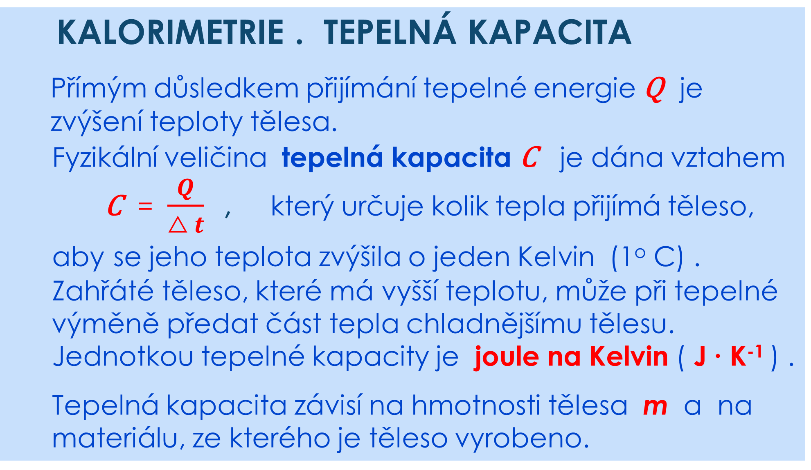
KALORIMETRIE . TEPELNÁ KAPACITA
Přímým důsledkem přijímání tepelné energie Q je
zvýšení teploty tělesa.
Fyzikální veličina tepelná kapacita C je dána vztahem
C = $\frac{Q}{△ t}$ , který určuje kolik tepla přijímá těleso,
aby se jeho teplota zvýšila o jeden Kelvin (1º C) .
Zahřáté těleso, které má vyšší teplotu, může při tepelné
výměně předat část tepla chladnějšímu tělesu.
Jednotkou tepelné kapacity je joule na Kelvin ( J ∙ K⁻¹ ) .
Tepelná kapacita závisí na hmotnosti tělesa m a na
materiálu, ze kterého je těleso vyrobeno.

Slide 3
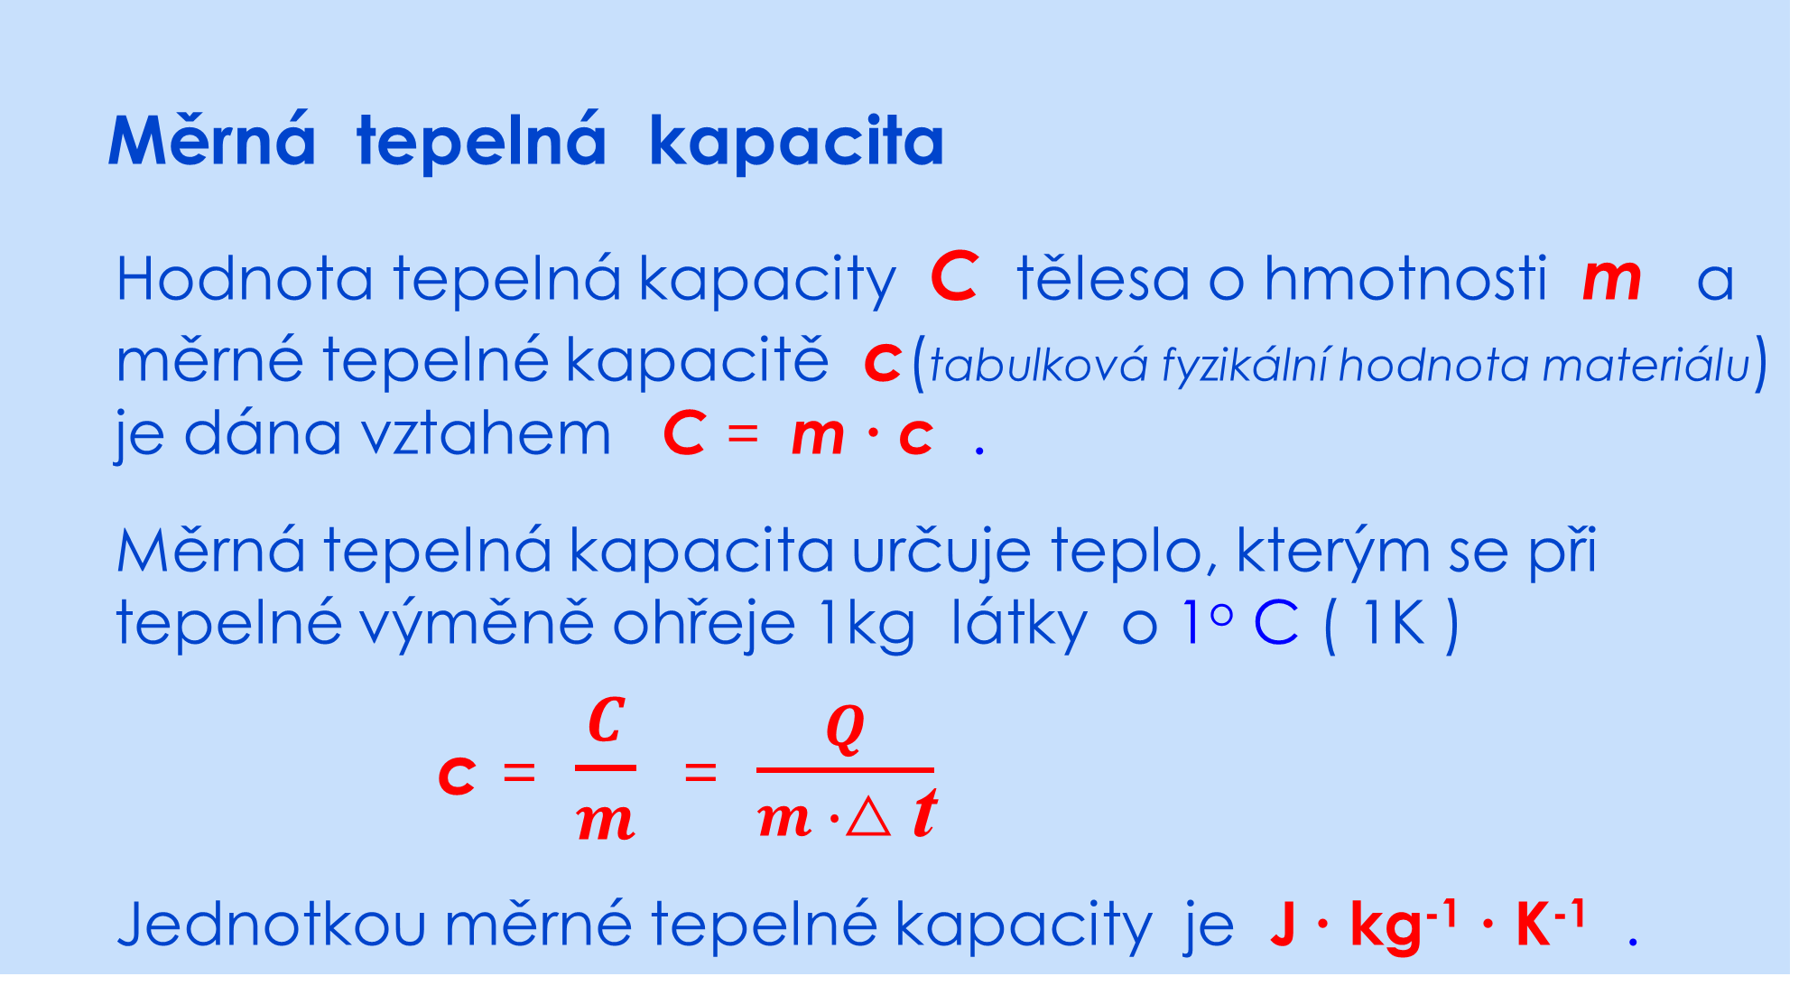
Měrná tepelná kapacita
Hodnota tepelná kapacity C tělesa o hmotnosti m a měrné tepelné kapacitě c(tabulková fyzikální hodnota materiálu)
je dána vztahem C = m ∙ c .
Měrná tepelná kapacita určuje teplo, kterým se při
tepelné výměně ohřeje 1kg látky o 1º C ( 1K )
c = $\frac{C}{m}$ = $\frac{Q}{m ∙△ \text{t}}$
Jednotkou měrné tepelné kapacity je J ∙ kg⁻¹ ∙ K⁻¹ .

Slide 4
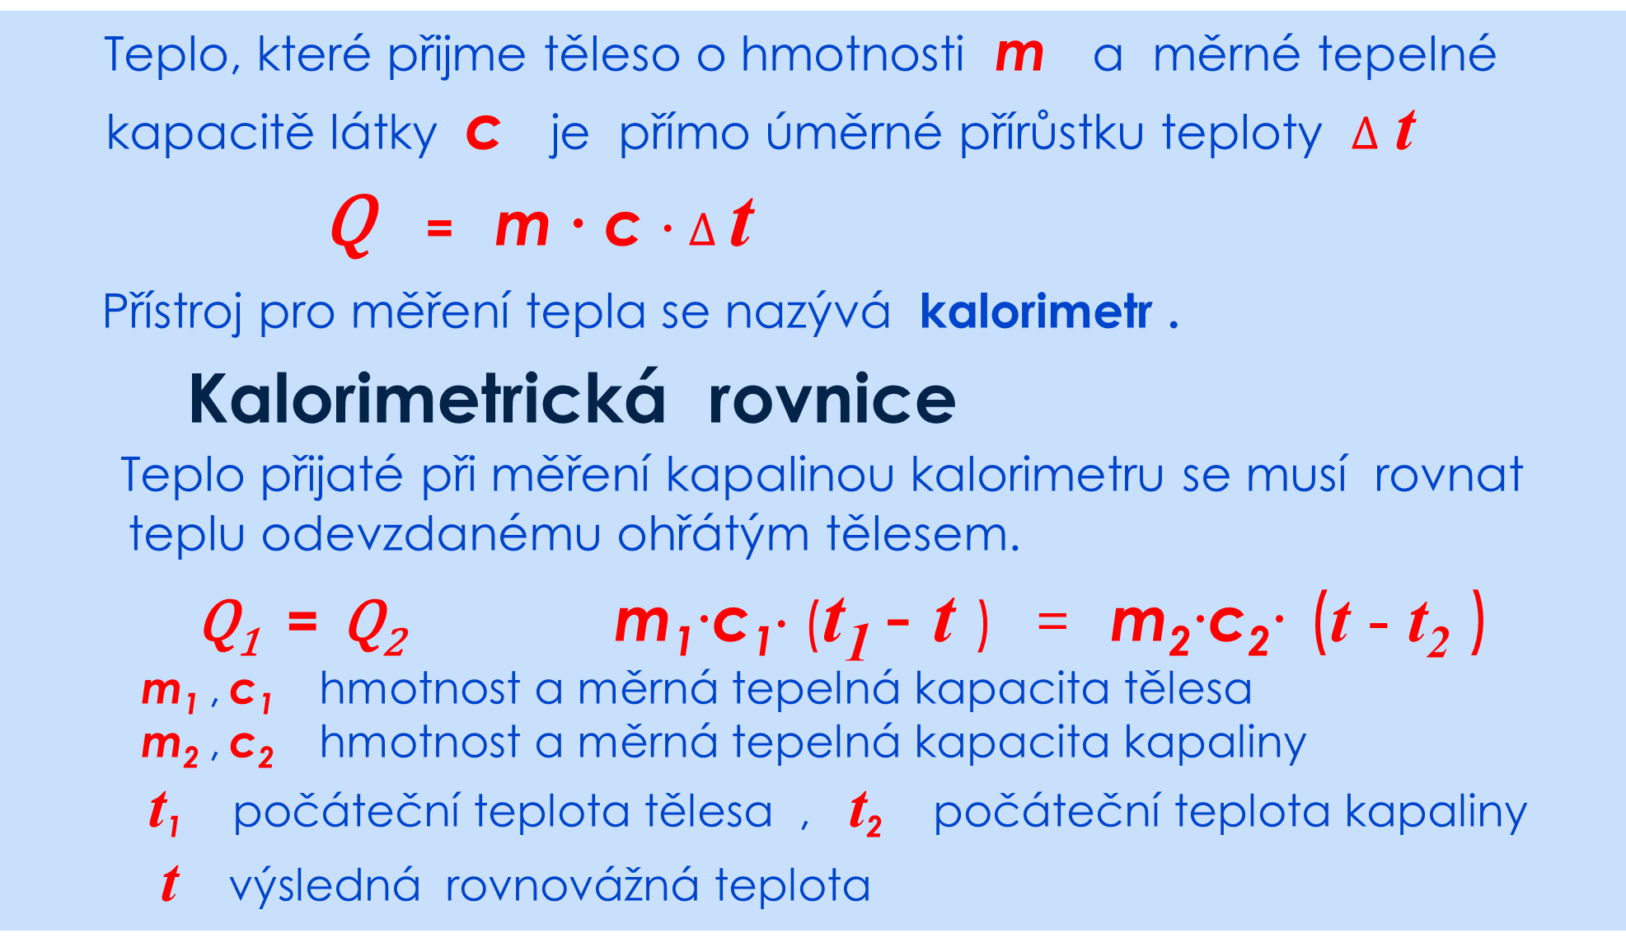
Teplo, které přijme těleso o hmotnosti m a měrné tepelné
kapacitě látky c je přímo úměrné přírůstku teploty $∆$ t Q = m ∙ c ∙ $∆$ t
Přístroj pro měření tepla se nazývá kalorimetr .
Kalorimetrická rovnice
Teplo přijaté při měření kapalinou kalorimetru se musí rovnat teplu odevzdanému ohřátým tělesem.
Q₁ = Q₂ m₁∙c₁∙ (t₁ - t ) = m₂∙c₂∙ (t - t₂ )
m₁ , c₁ hmotnost a měrná tepelná kapacita tělesa
m₂ , c₂ hmotnost a měrná tepelná kapacita kapaliny
t₁ počáteční teplota tělesa , t₂ počáteční teplota kapaliny
t výsledná rovnovážná teplota

Slide 5

ZMĚNA SKUPENSTVÍ
Tepelné děje - tání, tuhnutí
- vypařování, kondenzace
- sublimace, desublimace
SKUPENSKÉ TEPLO TÁNÍ/TUHNUTÍ L_{t}
- teplo, které je třeba dodat určité látce o hmotnosti m
Teplota tání/Teplota tuhnutí (daná fyzikální vlastnost látky)
Měrné skupenské teplo tání l_{t}
(údaj tabulkové fyzikální hodnoty dané látky)
L_{t} = m ∙ l_{t} ⟷ l_{t} = $\frac{\text{L}\text{t}}{m}$
Jednotkou měrného skupenského tepla je J ∙ kg⁻¹ .

Slide 6
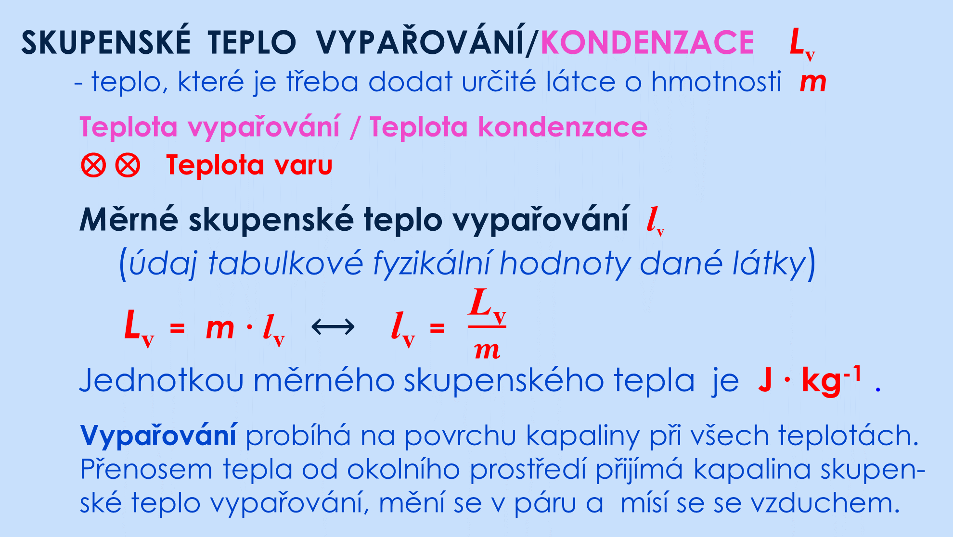
SKUPENSKÉ TEPLO VYPAŘOVÁNÍ/KONDENZACE L_{v}
- teplo, které je třeba dodat určité látce o hmotnosti m
Teplota vypařování / Teplota kondenzace
⨂ ⨂ Teplota varu
Měrné skupenské teplo vypařování l_{v}
(údaj tabulkové fyzikální hodnoty dané látky)
L_{v} = m ∙ l_{v} ⟷ l_{v} = $\frac{\text{L}\text{v}}{m}$
Jednotkou měrného skupenského tepla je J ∙ kg⁻¹ .
Vypařování probíhá na povrchu kapaliny při všech teplotách.
Přenosem tepla od okolního prostředí přijímá kapalina skupen- ské teplo vypařování, mění se v páru a mísí se se vzduchem.

Slide 7

Var _ při varu dochází k přeměně kapaliny v plyn nejen na povrchu, ale i uvnitř celého objemu kapaliny. Teplota varu kapaliny je stejně jako teplota vypařování/kondenzace závislá na okolním atmosférickém tlaku. Při nízkém tlaku se teplota varu snižuje. Zahříváním kapaliny v uzavřené nádobě za vyššího tlaku
( voda v Papinově hrnci ) se teplota varu zvyšuje.
Sytá pára _ rovnovážný stav kapalné a plynné fáze
S rostoucí teplotou se tlak syté páry zvětšuje !
Již při malém snížení teploty syté páry dochází k přeměně skupenství na kapalné (mlha, rosa, orosení oken, …).
Přehřátá pára _ významný posun od stavu nasycení (snížením tlaku, zvětšením objemu, zvýšením teploty) $→$ $→$ ideální plyn
$→$ $→$ VLHKOST VZDUCHU
Absoutní vlhkost vzduchu $Φ$ Relativní vlhkost
$φ$ = $\frac{m}{V}$ , jednotkou g ∙ m⁻³ % -ní podíl abs. vlhkosti $φ$ a $φ$_{max.}

Slide 8

Tepelná kapacita . Přeměny skupenství .
Odkazy, praktické příklady, řešené početní příklady
● https://www.priklady.eu/cs/fyzika/vnitrni-energie.alej
● https://www.priklady.eu/cs/fyzika/skupenske-zmeny.alej

